Slide 1
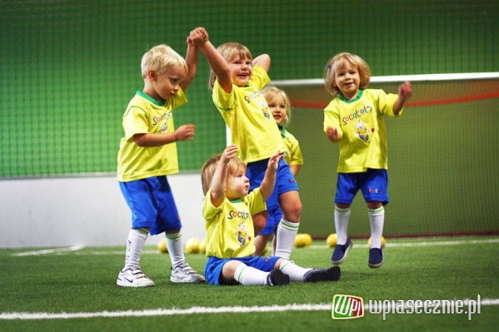
МЕЖВЕДОМСТВЕННАЯ РЕГИОНАЛЬНАЯ ПРОГРАММА
Министерство образования
Министерство здравоохранения
«ЗДОРОВОЕ ПОКОЛЕНИЕ – СИЛЬНЫЙ РЕГИОН»

Slide 2
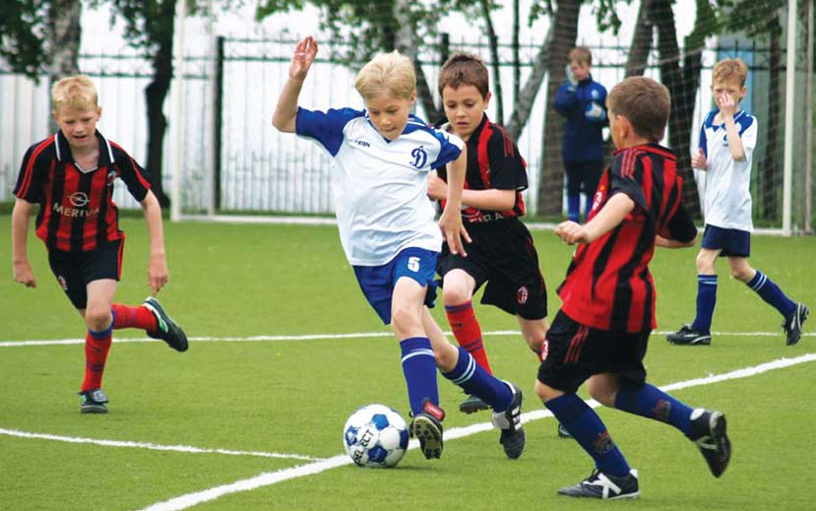
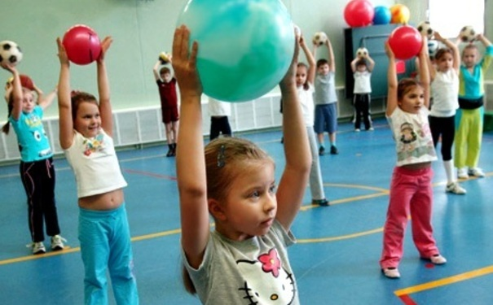
МИНИСТЕРСТВО МОЛОДЕЖНОЙ ПОЛИТИКИ
И СПОРТА РЕСПУБЛИКИ БАШКОРТОСТАН
Спорт – это жизнь, это движение,
это здоровье!

Slide 3
МИНИСТЕРСТВО МОЛОДЕЖНОЙ ПОЛИТИКИ
И СПОРТА РЕСПУБЛИКИ БАШКОРТОСТАН
Цель проекта
Укрепление здоровья подрастающего поколения
Профилактика правонарушений в молодежной среде
Развитие и сохранение сельских школ региона
Патриотическое воспитание
Формирование конкурентоспособной спортивной отрасли региона

Slide 4
МИНИСТЕРСТВО МОЛОДЕЖНОЙ ПОЛИТИКИ
И СПОРТА РЕСПУБЛИКИ БАШКОРТОСТАН
Задачи проекта
Формирование навыка здорового образа жизни через применение здоровьесберегающих технологий
Нравственная и физическая подготовка подрастающего поколения к службе в вооруженных силах
Раннее выявление спортивно-одаренных детей.
Формирование системы подготовки спортивного резерва региона.
Спорт высших достижений
Формирование кадрового резерва для сельских школ.
Развитие национальной идентичности
Максимальная занятость подрастающего поколения физической культурой и спортом

Slide 5
Общая схема
Сельские территории региона
Индивидуальный отбор (в том числе лиц с ограниченными возможностями)
Школы-интернаты с классами спортивного профиля, располагающиеся в сельской местности
1-4 классы обычные
1-4 классы спортивного профиля
ДЮСШ, СДЮСШОР в районных центрах г. Уфа
5-9 классы обычные
5-9 классы спортивного профиля
Республиканская школа-интернат спортивного профиля №5 г. Уфа
Среднее профессиональное образование
10-11 классы
Стерлитамакский техникум ФК
Башкирский институт ФКиС
г. Уфа
Производство
ВУЗ
Армия
Возвращение специалистов в области ФКиС в сельские школы
Спорт высших достижений

Slide 6
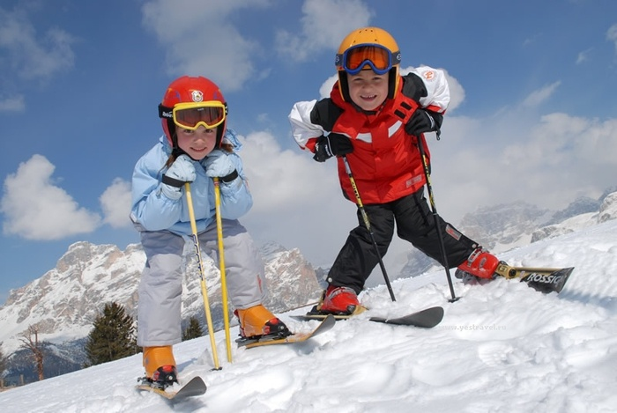
1 этап программы
Лонгитюдное исследование (1 раз в 6 мес.) по направлениям:
Диспансеризация
Динамика развития физических показателей. ГТО
Психологическое состояние
Уровень успеваемости
1-4 классы спортивного профиля
Организация досуга
2 ч. в нед.
Дополнительные общеразвивающие программы в области ФКиС 6-8 ч. в неделю
Образовательная программа начального уровня (ФГОС)
20 ч. в неделю
(в т.ч. 3 урока ФК)
Участие в соревнованиях, турнирах и спартакиадах
Проведение олимпийских уроков и мастер-классов спортсменами-чемпионами
Проведение занятий по видам спорта тренерами-преподавателями ДЮСШ, СДЮСШОР (модули по видам спорта)
Общая физическая подготовка
Специальная физическая подготовка
Здоровьесберегающие технологии. ГТО. Патриотическое воспитание.
ИТОГИ 1 этапа:
Оценка состояния здоровья
Оценка уровня физической подготовки
Выявление способности к занятиям ФКиС по видам спорта
Психологическое состояние
Уровень мотивации на достижение успеха
Определение дальнейшей траектории развития
5 класс (обычный)
5 класс
(спортивный профиль)
ДЮСШ, СДЮСШОР

Slide 7
2 этап программы
5-9 классы спортивного профиля
Лонгитюдное исследование (1 раз в полгода) по направлениям:
Диспансеризация
Динамика развития физических показателей. ГТО
Психологическое состояние
Уровень успеваемости
Медицинское заключение
Индивидуальный отбор
Образовательная программа (среднее звено), интегрированная с предпрофессиональной программой в области ФКиС (ФГОС)
24-26 ч. в неделю
Дополнительная предпрофессиональная программа в области ФКиС (ФГТ)8-24 ч. в неделю
интеграция
Этап начальной подготовки
Тренировочный этап
Этап совершенствования спортивного мастерства
Здоровьесберегающие технологии. ГТО. Патриотическое воспитание.
ИТОГИ 2 этапа:
Оценка состояния здоровья
Оценка уровня подготовки по избранному виду спорта.
Анализ спортивных результатов
Психологическое состояние
Уровень мотивации на достижение успеха
Определение дальнейшей траектории развития
Среднее профессиональное образование
Стерлитамакский техникум ФКиС
Республиканская школа-интернат спортивного профиля №5 г. Уфа
ДЮСШ, СДЮСШОР в районных центрах г. Уфа
10-11 классы
(обычные)
10-11 классы
(спортивный профиль)

Slide 8
3 этап программы
Стерлитамакский техникум ФКиС
Лонгитюдное исследование (1 раз в полгода) по направлениям:
Диспансеризация
Динамика спортивных достижений
Психологическое состояние
Медицинское заключение
Индивидуальный отбор для зачисление на программы спортивной подготовки
интеграция
Программа спортивной подготовки (ФССП), интегрированная с образовательной программой среднего профессионального образования в области ФКиС 18-32 ч. в неделю
Образовательная программа среднего профессионального образования в области ФКиС (ФГОС СПО)
36 ч. в неделю
Тренировочный этап (4-5 год обучения)
Этап совершенствования спортивного мастерства
Этап высшего спортивного мастерства
Здоровьесберегающие технологии. Патриотическое воспитание.
ИТОГИ 3 этапа:
Оценка состояния здоровья
Оценка уровня подготовки по избранному виду спорта.
Анализ спортивных результатов
Психологическое состояние
Уровень мотивации на достижение успеха
Определение дальнейшей траектории развития
Служба в Вооруженных силах РФ
Высшее образование
Башкирский институт ФКиС
Спорт высших достижений
Сельская школа

Slide 9
МИНИСТЕРСТВО МОЛОДЕЖНОЙ ПОЛИТИКИ
И СПОРТА РЕСПУБЛИКИ БАШКОРТОСТАН
Основные направления проекта:
Оздоровление подрастающего поколения;
Пропаганда здорового образа жизни;
Поддержание и развитие спортивной культуры у школьников;
Воспитание чувства патриотизма;
Изучение истории Олимпийского движения, олимпийских ценностей, традиций;
Вовлечение детей, подростков и молодежи в культуру занятием массовыми видами спорта.

Slide 10
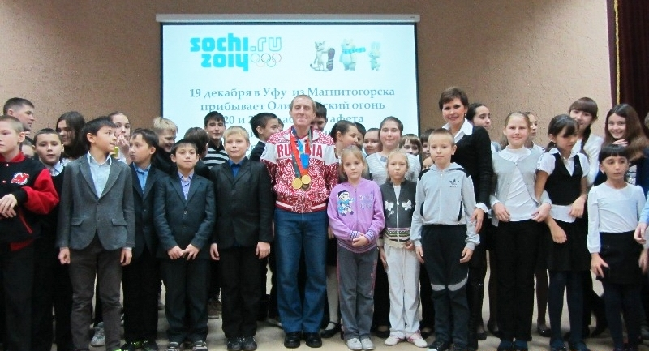
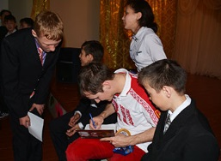
МИНИСТЕРСТВО МОЛОДЕЖНОЙ ПОЛИТИКИ
И СПОРТА РЕСПУБЛИКИ БАШКОРТОСТАН
Олимпийские уроки и мастер – классы с выдающимися спортсменами и чемпионами Республики Башкортостан

Slide 11
МИНИСТЕРСТВО МОЛОДЕЖНОЙ ПОЛИТИКИ
И СПОРТА РЕСПУБЛИКИ БАШКОРТОСТАН
Оценка уровня состояния здоровья детей, успеваемости,
психологического состояния детей

Slide 12
МИНИСТЕРСТВО МОЛОДЕЖНОЙ ПОЛИТИКИ
И СПОРТА РЕСПУБЛИКИ БАШКОРТОСТАН
Результаты проекта
«Здоровое поколение – сильный регион»
Увеличение количества обучающихся, занимающихся физической культурой и спортом;
Снижение уровня заболеваемости и травматизма обучающихся школы;
Увеличение числа участников районных, городских и республиканских спортивных соревнований, состязаний, игр, турниров и конкурсов.

Slide 13
МИНИСТЕРСТВО МОЛОДЕЖНОЙ ПОЛИТИКИ
И СПОРТА РЕСПУБЛИКИ БАШКОРТОСТАН
Участники проекта
«Здоровое поколение – сильный регион»
ГО г. Агидель - МОБУ СОШ №1;
ГО г. Уфа - ГБОУ Уфимская коррекционная школа - интернат № 13;
Бураевский район - МОБУ СОШ №1;
Гафурийский район - МОБУ Красноусольская башкирская гимназия - интернат с. Красноусольск;
Кармаскалинский район - МОБУ гимназия с. Кармаскалы;
Нуримановский район - МБОУО школа-интернат спортивного профиля с. Павловка.

Slide 14
МЕЖВЕДОМСТВЕННАЯ РЕГИОНАЛЬНАЯ ПРОГРАММА
Министерство образования
Министерство здравоохранения
«ЗДОРОВОЕ ПОКОЛЕНИЕ – СИЛЬНЫЙ РЕГИОН»

